Slide 1
CHỦ ĐỀ 5: CON NGƯỜI VÀ SỨC KHỎE
BÀI 18: CHẾ ĐỘ ĂN UỐNG

Slide 4
Điều gì sẽ xảy ra nếu em thường xuyên ăn những món ăn mà mình thích?
Bài hát nhắc đến các con vật nào nhỉ ?
Các em có biết vì sao Cò bị đau bụng?
Em hãy kể tên 1 món ăn em thích nhất

Slide 6
Sự cần thiết phải ăn phối hợp nhiều loại thức ăn
( Tiết 1)

Slide 7
Hoạt động 1: Xác định các thức ăn khác nhau thì cung cấp cho cơ thể năng lượng và các chất dinh dưỡng khác nhau

Slide 8
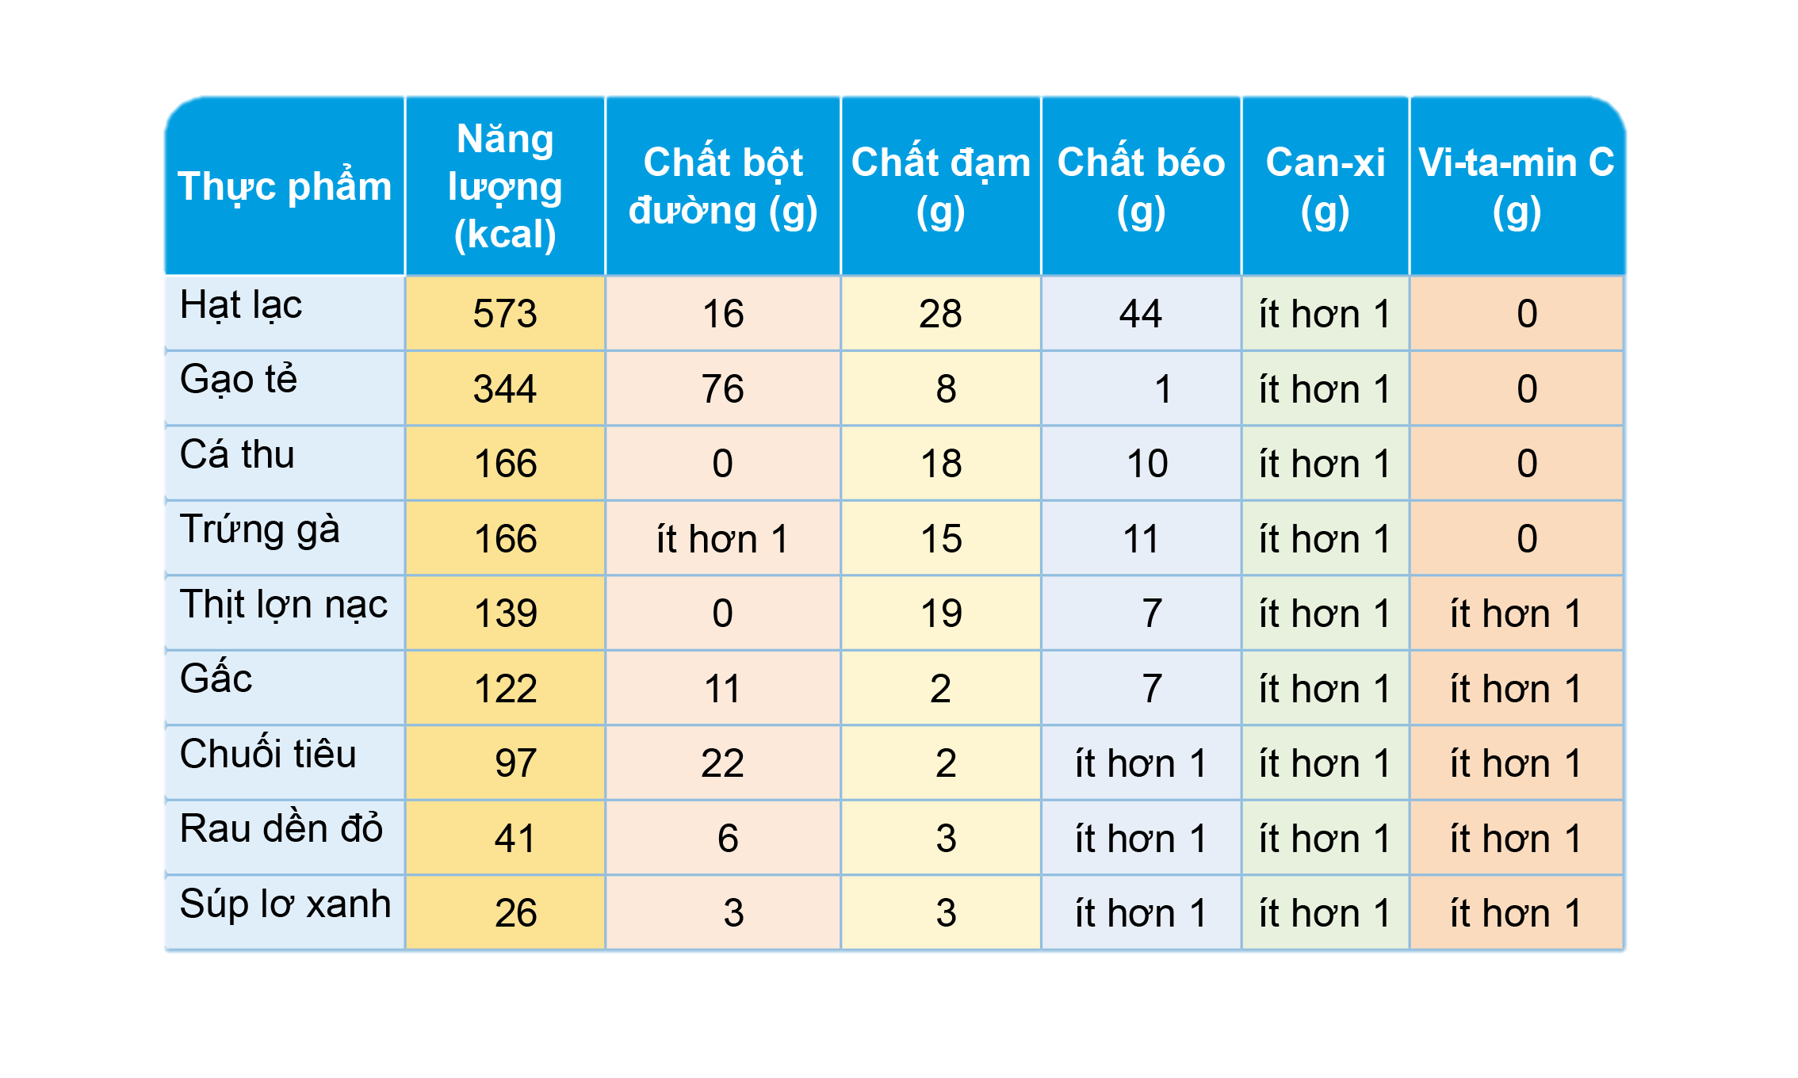
Năng lượng và thành phần dinh dưỡng trong 100g thực phẩm

Slide 10
Nếu thường xuyên ăn một đến hai loại thức ăn trong thời gian dài thì có đủ các chất dinh dưỡng và năng lượng cho cơ thể hay không? Vì sao chúng ta phải ăn nhiều loại thức ăn?

Slide 11
- Nếu thường xuyên ăn một đến hai loại thức ăn trong thời gian dài thì không đủ các chất dinh dưỡng và năng lượng cho cơ thể..
- Các thức ăn khác nhau giúp chúng ta ăn ngon miệng, tiêu hóa tốt..

Slide 12
- Các thức ăn khác nhau thì cung cấp cho cơ thể năng lượng và các chất dinh dưỡng khác nhau.
Chúng ta phải ăn nhiều loại thức ăn để cung cấp đầy đủ, đa dạng các chất dinh dưỡng cần thiết cho cơ thể.

Slide 13
Sự cần thiết phải ăn phối hợp nhiều loại thức ăn
( Tiết 2)

Slide 14
Hoạt động 2: Tìm hiểu sự cần thiết phải ăn phối hợp nhiều rau, hoa quả mỗi ngày

Slide 15
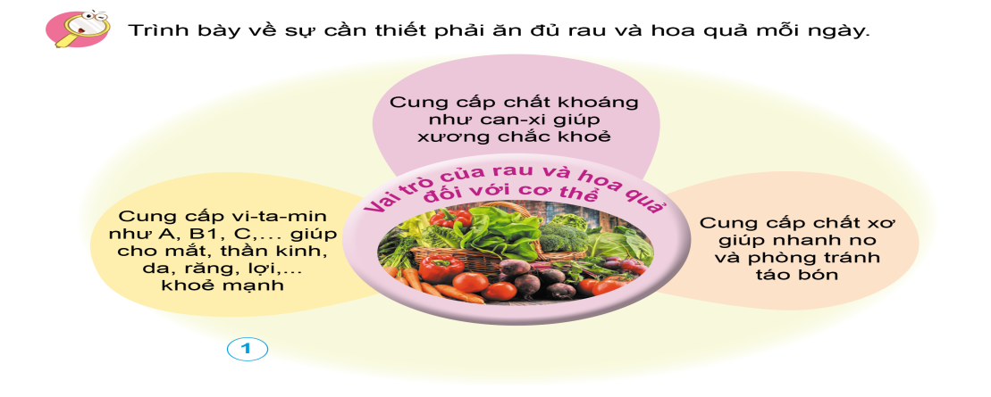

Slide 16
- Cung cấp vitamin giúp cho mắt, thần kinh, da... khỏe mạnh.
- Vì sao chúng ta cần thiết phải ăn đủ rau và hoa quả mỗi ngày?
- Cung cấp chất xơ giúp nhanh no và phòng tránh táo bón.
- Để cung cấp chất khoáng giúp xương chắc khỏe. .

Slide 19
Một số ngày em sẽ ăn các loại rau như là rau cải, rau muống, súp lơ...
Một số ngày em sẽ ăn các loại hoa quả như là bơ, cam, vải...

Slide 21
Vì cơ thể cần nhiều loại và nhiều nhóm chất dinh dưỡng để đảm bảo hoạt động sống mỗi ngày.
Cần phải bổ sung, thay đổi đa dạng các loại thức ăn để bổ sung đa dạng chất dinh dưỡng, không nên ăn quá nhiều và thường xuyên một món thức ăn nào đó..

Slide 22
Hoạt động 3: Tìm hiểu về lí do phải uống đủ nước mỗi ngày.

Slide 24
Mỗi ngày, chúng em cần uống khoảng 1.5 lít nước.

Slide 26
Chúng ta phải uống đủ nước mỗi ngày để cung cấp đủ lượng nước cần thiết cho các hoạt động của cơ thể:
- Tiêu hóa thức ăn, hòa tan một số chất dinh dưỡng.
- Làm mát cơ thể khi ra mồ hôi.
- Vận chuyển đi khắp cơ thể
- Đào thải các chất độc, chất cặn bã qua nước tiểu, mồ hôi, phân.

Slide 29
CỦNG CỐ - DẶN DÒ

Slide 30
Tạm biệt và
hẹn gặp lại

